Slide 1
PLAN DE ESTUDIOS LC-DERE-2020

Slide 2
Plan estudios 2020
Bloque Obligatorio
Anáhuac Obligatorio ( 42.000 créditos. 7 cursos)
Profesional Obligatorio (306.000 créditos)
Bloque Electivo
Anáhuac Elec. 12cr.
ABAE
Interdiscip Obligato (15.000 créditos. 3 cursos)
Profesional Elec. 24cr
ABPE
Interd Elec Asig 18 cr.
ABIE
En su caso MINOR
Materias regionales 12 cr.
Ruta de formación
Talleres Elec. 9 cr. TBIE

Slide 3
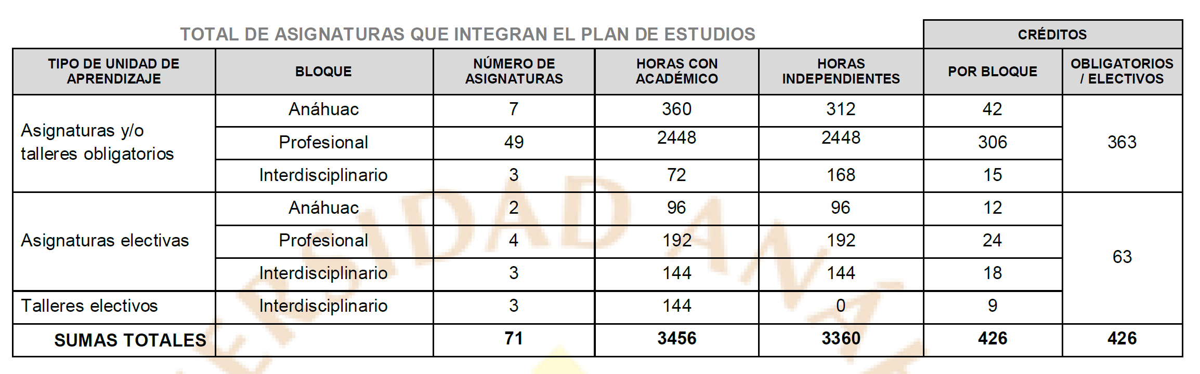

Slide 4
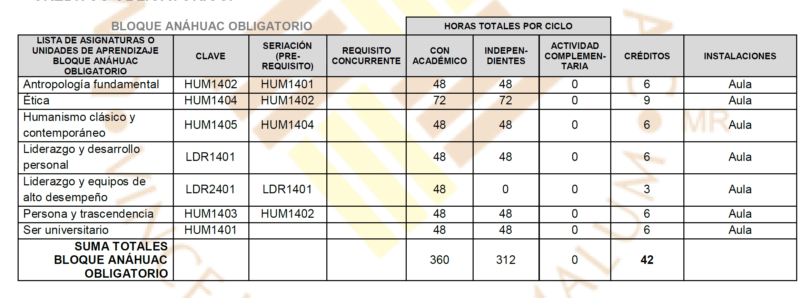
Bloque Anáhuac Obligatorio

Slide 5
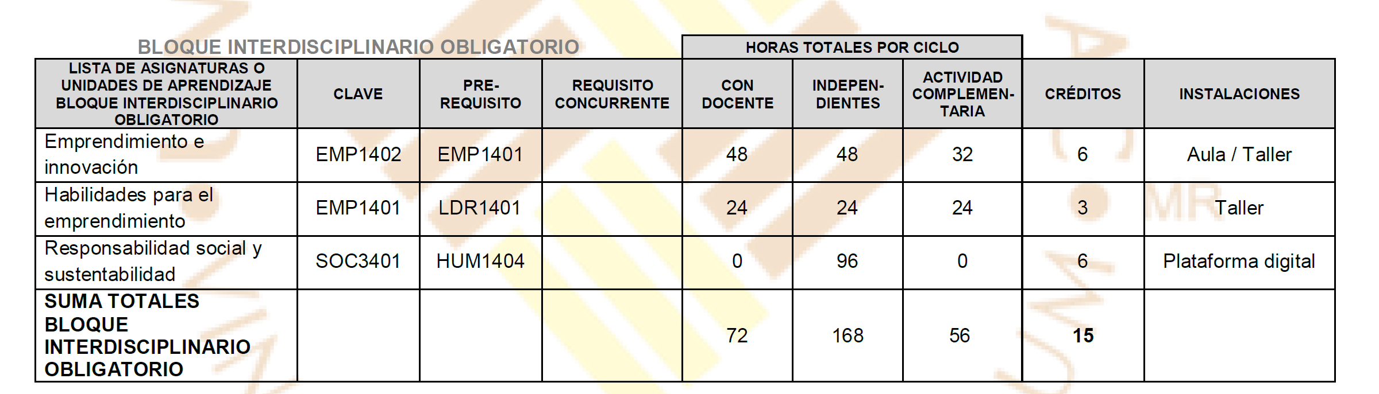
Bloque Interdisciplinario Obligatorio

Slide 6
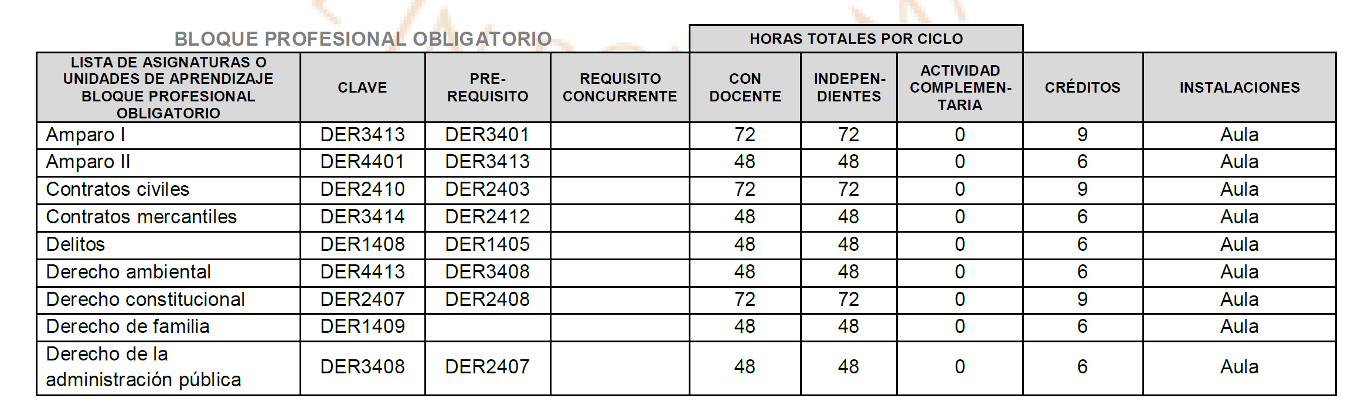
Bloque Profesional Obligatorio

Slide 7
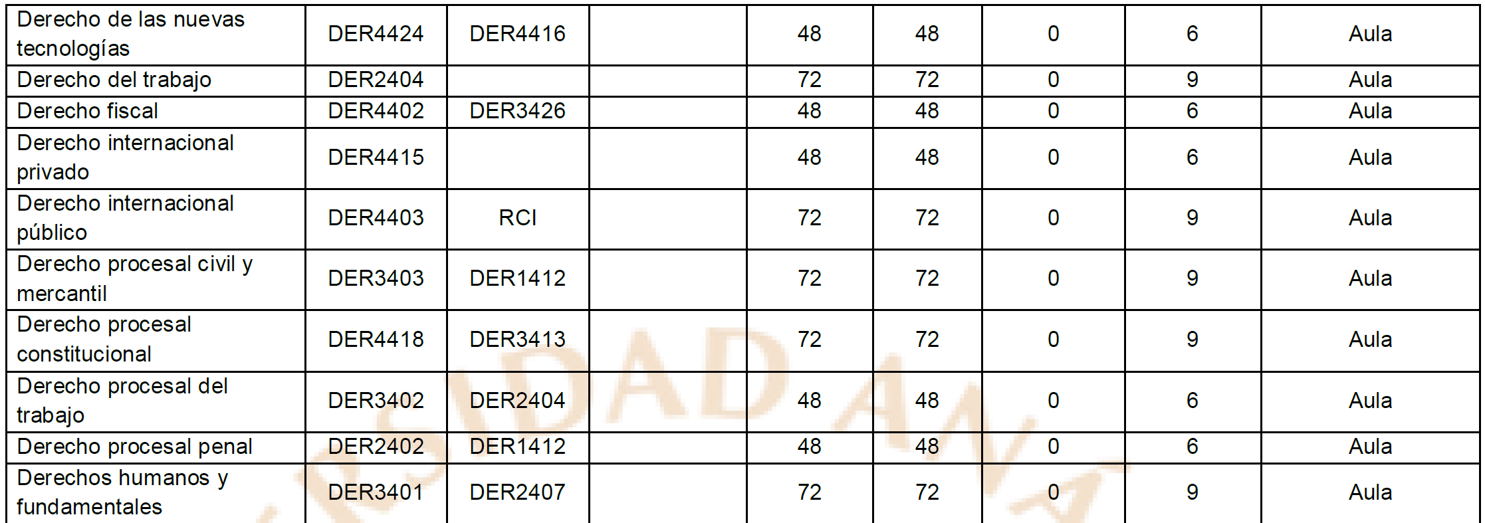
Bloque Profesional Obligatorio

Slide 8
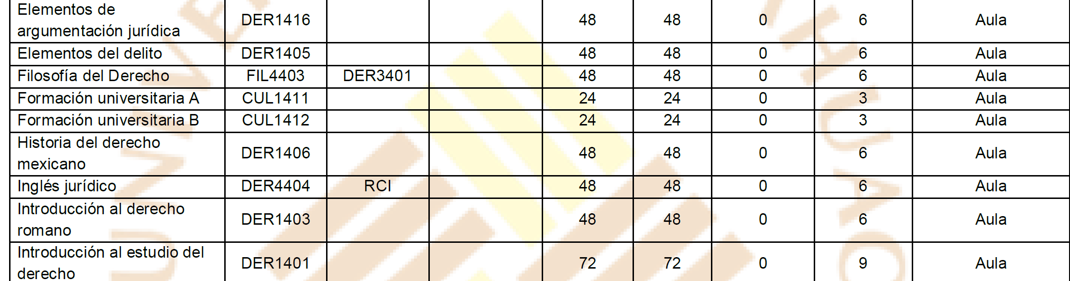
Bloque Profesional Obligatorio

Slide 9
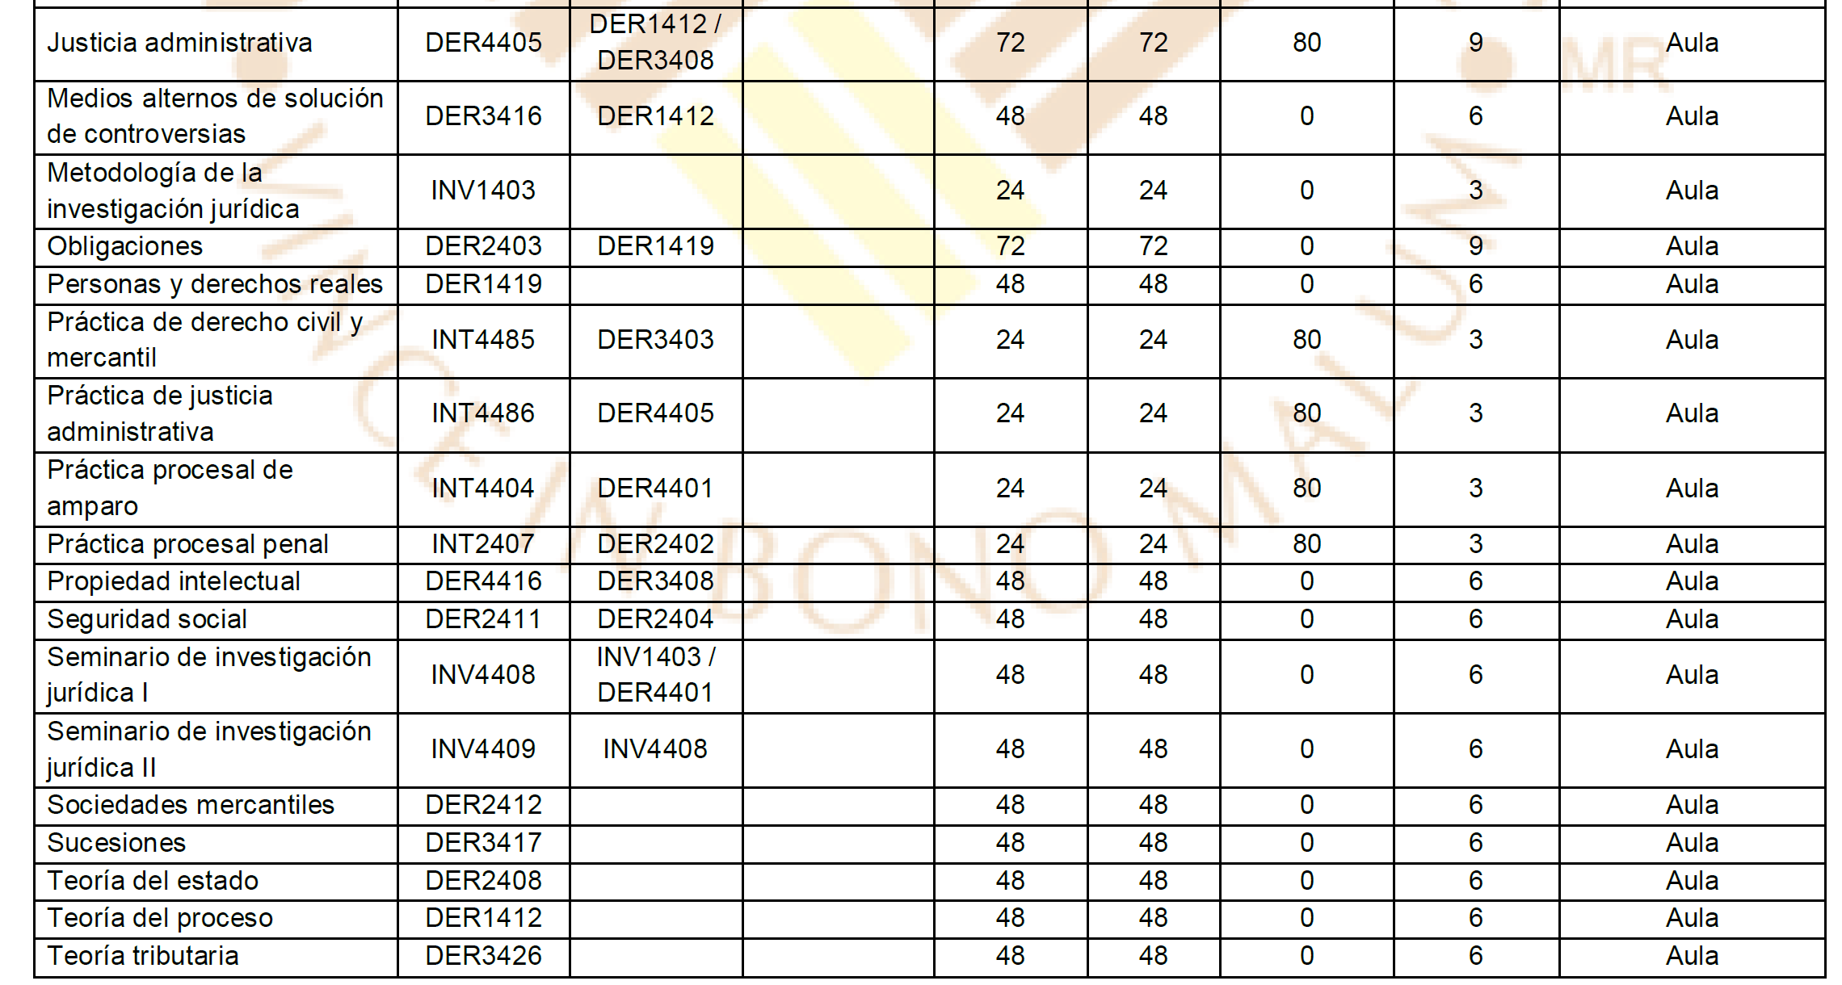
Bloque Profesional Obligatorio

Slide 10
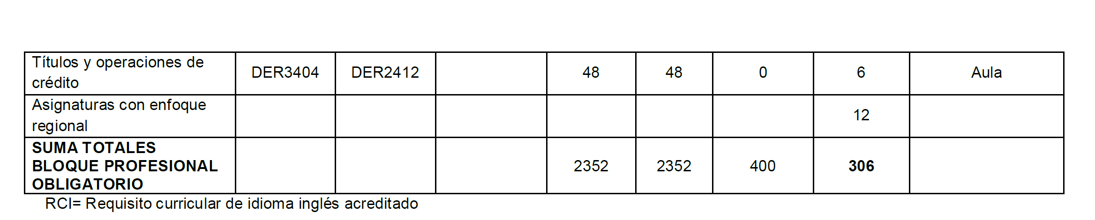
Bloque Profesional Obligatorio

Slide 11
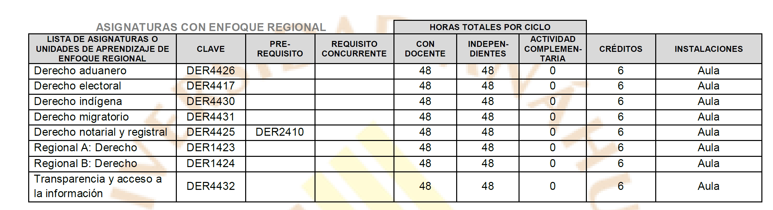
Bloque Profesional Materias con Enfoque Regional. 12cr.

Slide 12
Bloque Electivo
Anáhuac Elec. 12cr.
Profesional Elec. 24cr.
Interd Elec Asig 18 cr.
ABAE
ABPE
O en su caso MINOR
ABIE
Talleres 9 cr.
TBIE

Slide 13
Catálogo de MINOR para alumnos Lic. en Derecho
En caso de optar por cursar MINOR, es importante hablar con director de carrera que lo oferta antes de inscribirlo para conocer todos los detalles del mismo, considerando la oferta en la universidad.
Revisar Catálogo para Derecho.
A continuación se muestran algunas opciones de oferta para los alumnos de la Licenciatura en Derecho.
https://www.youtube.com/watch?v=qvxLJoJYRok

Slide 14
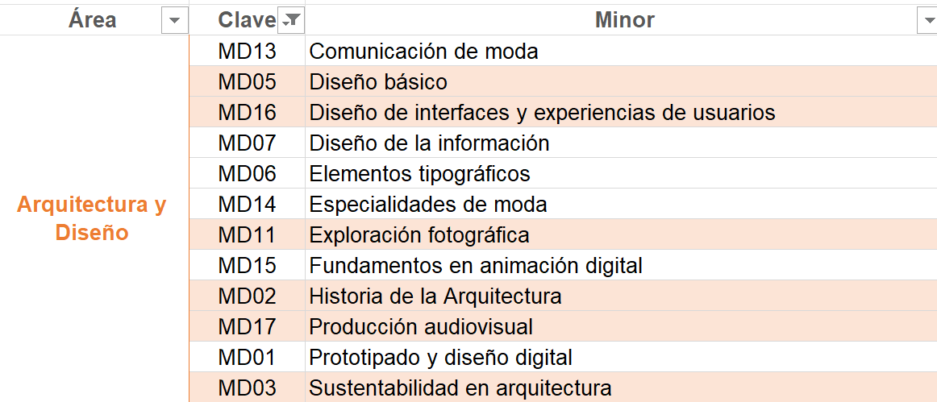

Slide 15
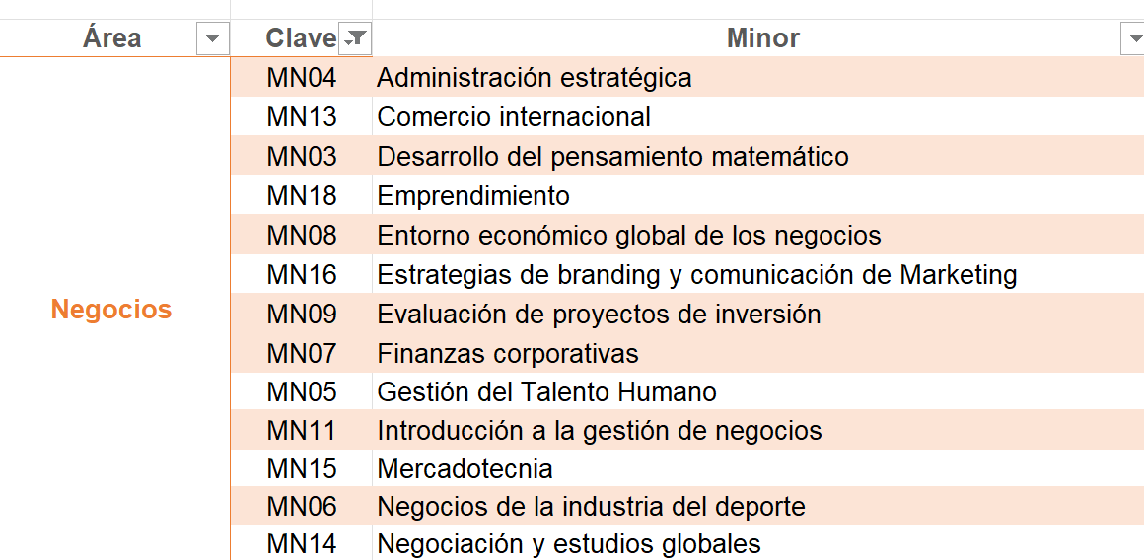

Slide 16
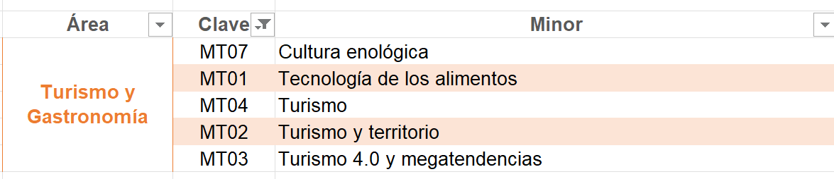
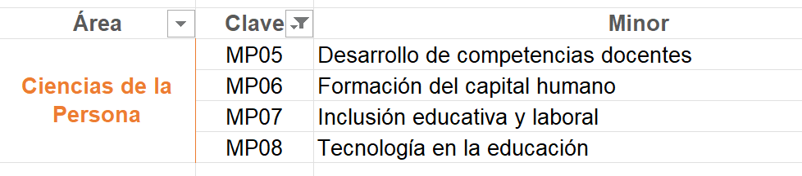

Slide 17
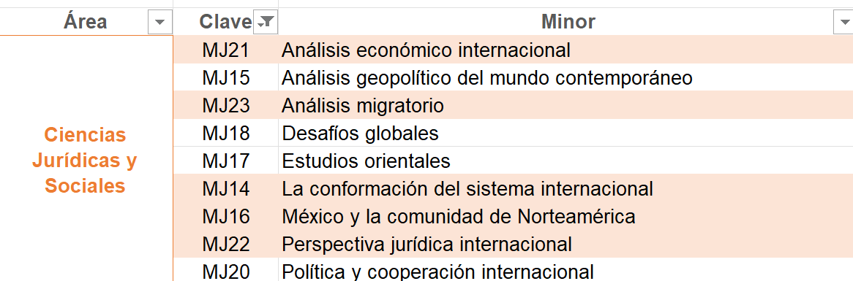

Slide 18
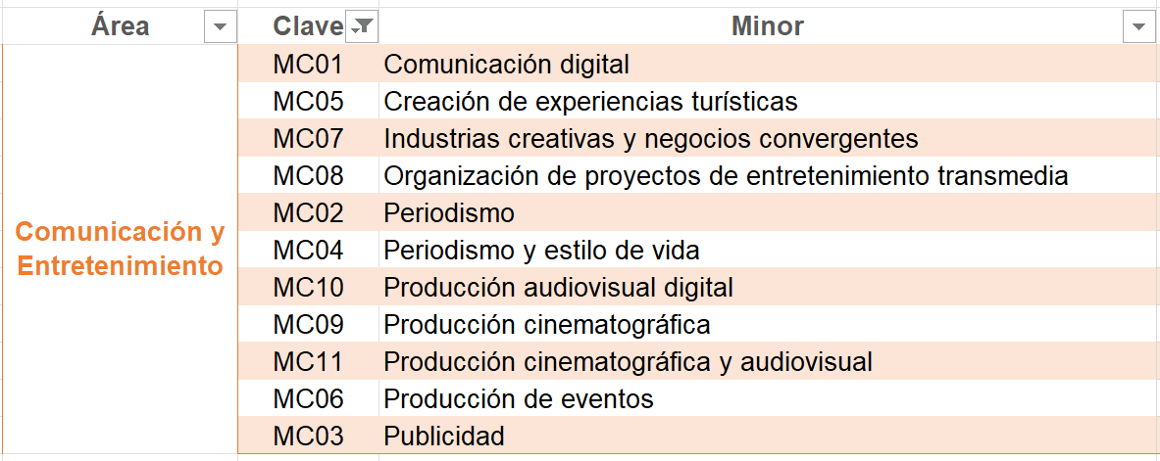

Slide 19
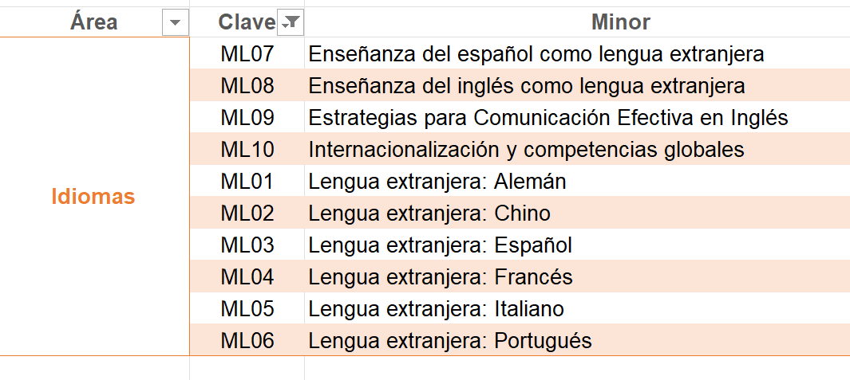

Slide 20
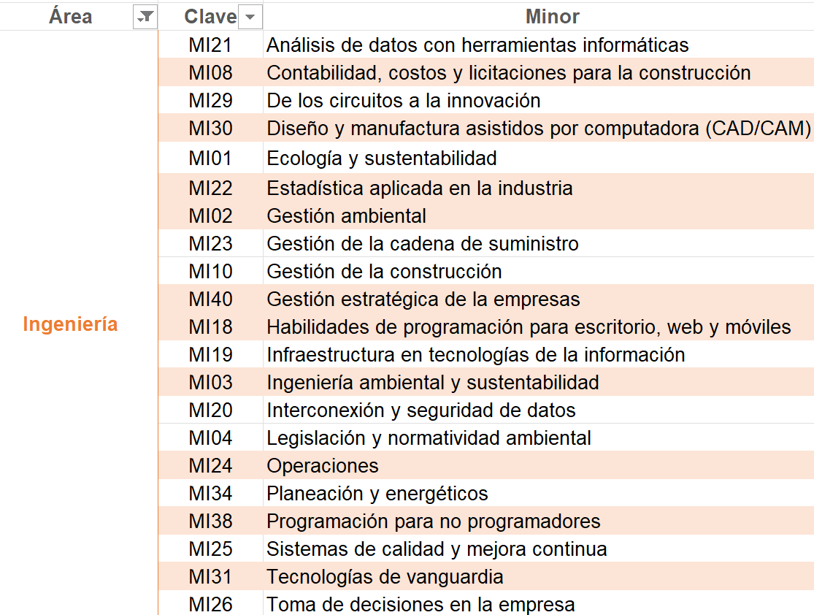

Slide 21
Ruta de Acompañamiento
Materia | Formación Universitaria A | Tutoría intermedia 1 | Tutoría intermedia 2 | Formación Universitaria B
Clave | CUL1411 | TUTO0405 | TUTO0406 | CUL1412
Prerrequisito |  | CUL1411 | TUTO0405 | TUTO0406

Slide 22
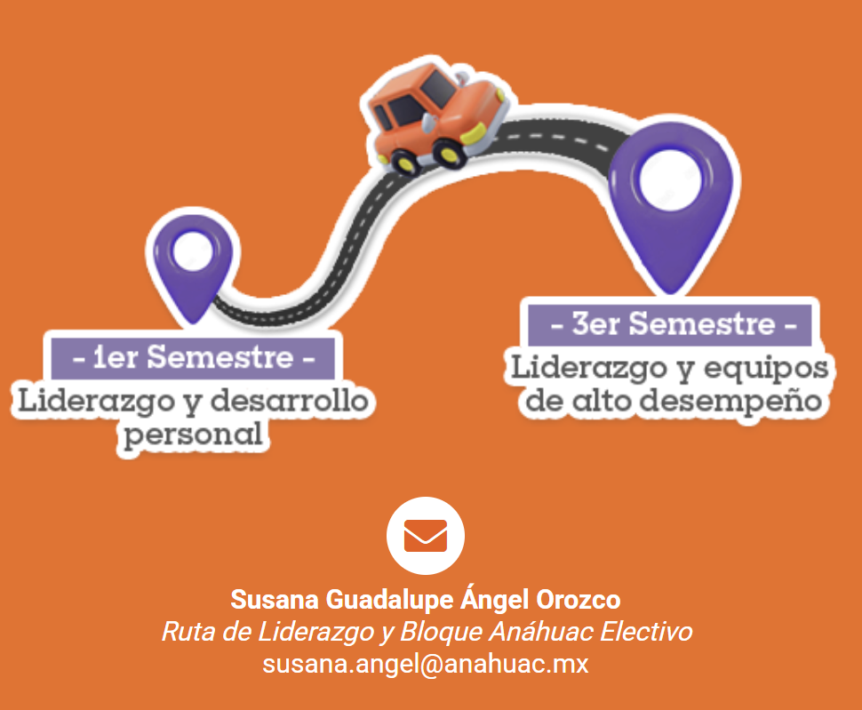
Ruta de Liderazgo

Slide 23
Competencias Digitales
BLOQUE | CLAVE | NOMBRE
Bloque 1 | CAD0401 | Competencias digitales general
Bloque 2 | CAD0415 | Ecosistema Tecnológico Integral para Abogados Digitales
Bloque 3 | Cursos de preparación para certificaciones que complementarán tus competencias digitales en el ámbito profesional.

Slide 24
Además deberás cubrir:
Hab Univ Comunicación (2 niveles Español, dependiendo de lo que dice Carta de Admisión)
Idioma Inglés (6 niveles)
Cursos en inglés
(5 cursos)
Cursos en línea
(5 cursos )
Prácticas Profesionales 80 hrs.
Servicio Social 480 hrs. (se sugiere hacerlo entre el 50-70% avance)
CENEVAL EGEL PLUS

Slide 25
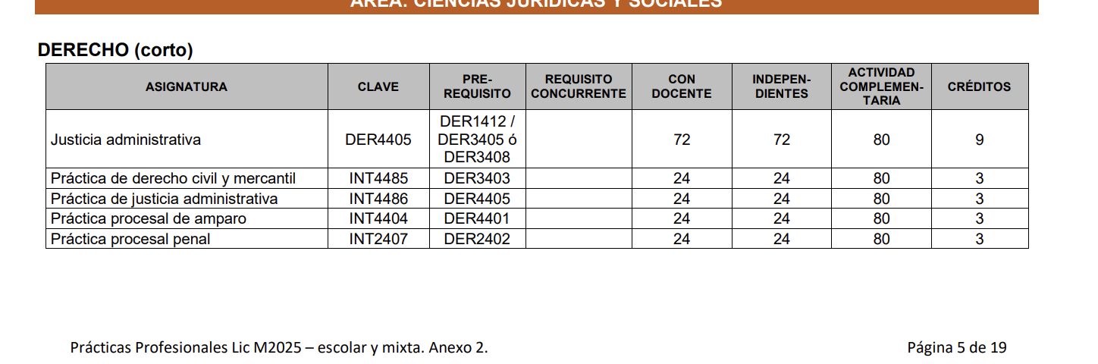
Para que las 80 hrs de prácticas profesionales se vean reflejadas deberás tener acreditadas las siguientes materias:

Slide 26
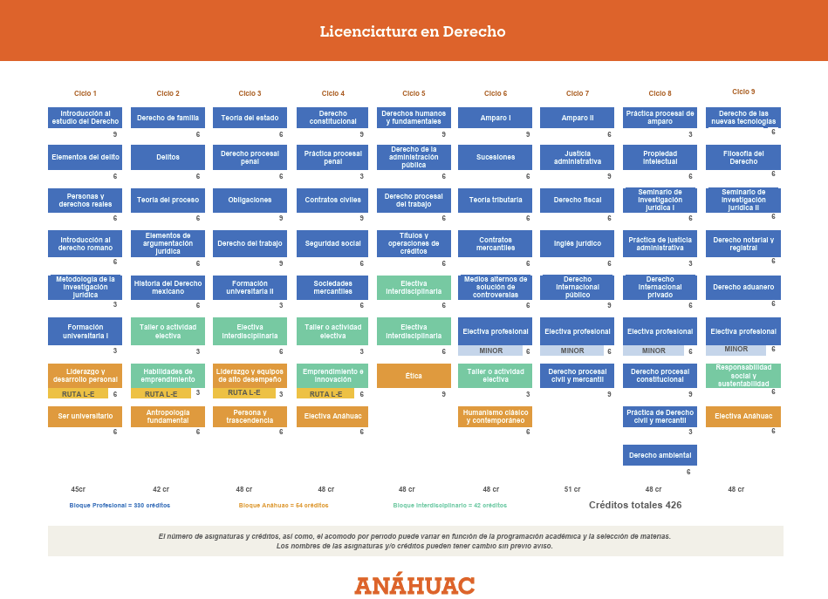

Slide 27
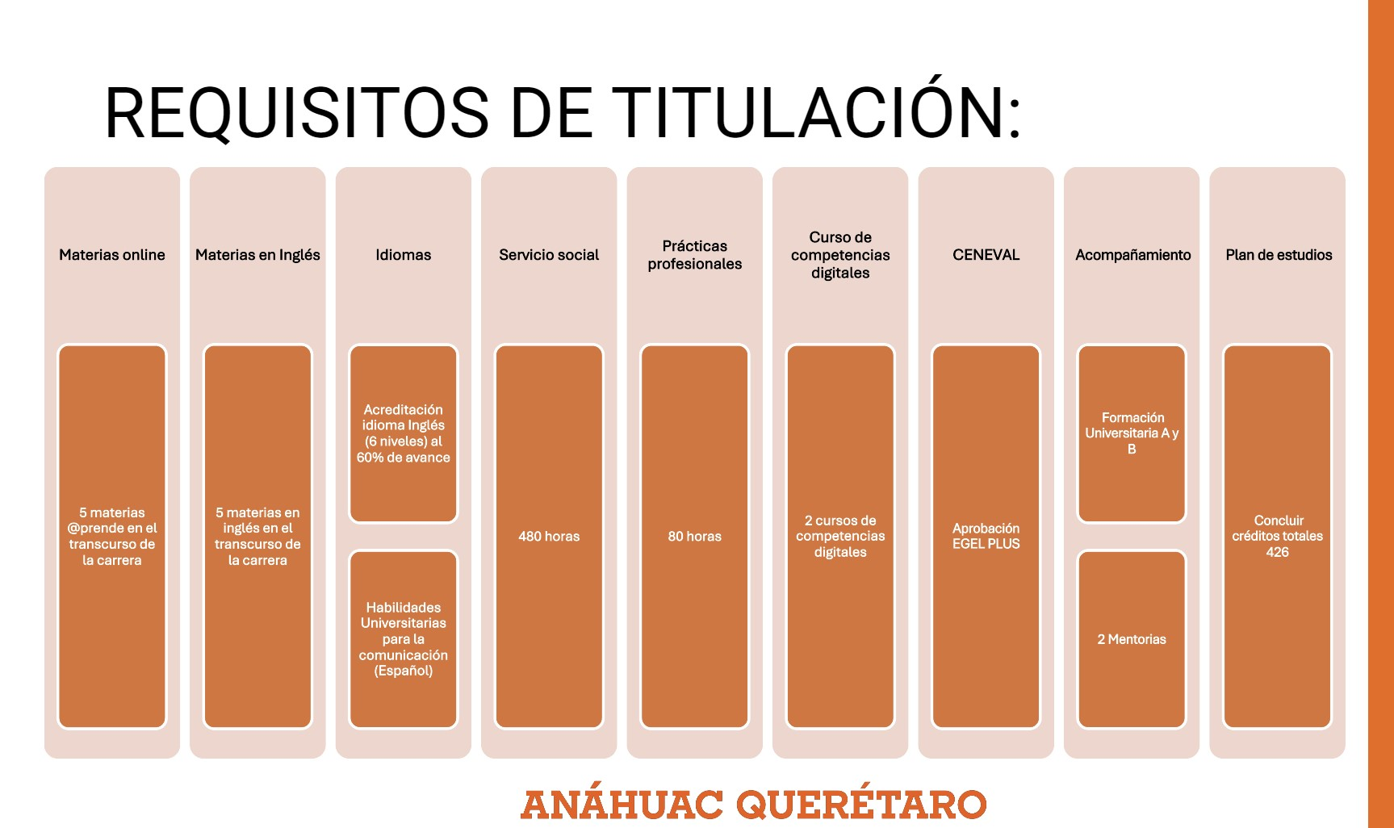

Slide 28
Para más información consulta las páginas web
Facultad de Derecho | https://facultadderecho.anahuacqro.edu.mx/
Operación Académica | https://www.anahuac.mx/queretaro/vida-academica
Centro de Lenguas | https://centrodelenguas.anahuacqro.edu.mx/requisito-ingles/
Formación Integral | https://www.anahuac.mx/queretaro/dafi-anahuac
Servicios Escolares | https://www.anahuac.mx/queretaro/servicios-escolares
Servicio Social | https://www.anahuac.mx/queretaro/servicio-social
Caja | https://www.anahuac.mx/queretaro/costos
Universidad Anáhuac Querétaro | https://www.anahuac.mx/queretaro/

